Slide 1
모듈프로그래밍
OpenWrt based on Buffalo WZR-HP-G300nh
Jin Seek Choi
jinseek@hanyang.ac.kr
Mobile Intelligence and Routing Lab (MiRL) http://mir.hanyang.ac.kr/~jinseek/
참고: 숭실대학교 정 규식
강의교재: 유무선공유기를 이용한 임베디드 리눅스 시스템 구축 및 응용

Slide 2
모듈 소개
시스템에 탑재된 커널이 수행하는 도중에도 디바이스 드라이버를 수정할 수 있도록 하기위한 것이 모듈
커널이 부팅되어 동작중인 상태에서 디바이스 드라이버를 동적으로 추가/제거할 수 있게 하는 개념
디바이스 드라이버 개발 시간 단축 및 커널자원 효율적으로 이용가능
2
Notes:
2

Slide 3
모듈 프로그래밍
모듈
Step 1. hello 모듈 폴더를 위치시키기
Step 2. hello 모듈 생성
Step 3. hello 모듈 설치
Step 4. hello 모듈 확인 및 제거
3
Notes:
3

Slide 4
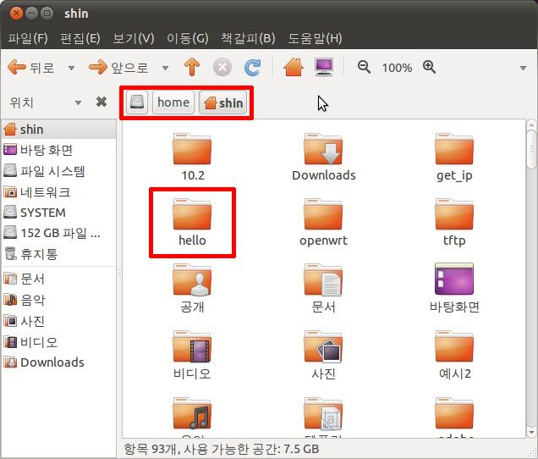
모듈 프로그래밍(1)
Step 1. hello 모듈 폴더를 위치시키기
Hello.c와 makefile이 있는 폴더를 만들어서 알기 쉬운 곳에 위치를 시킨다.
Ex) Hostpc> / home/사용자
관련 소스코드는 openwrt.hanyang.ac.kr 에 “Openwrt 수업자료” 에서 다운로드 받을 수 있음
4
Notes:
4

Slide 5
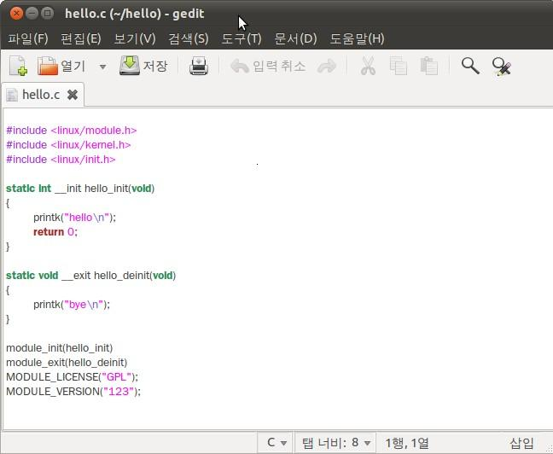
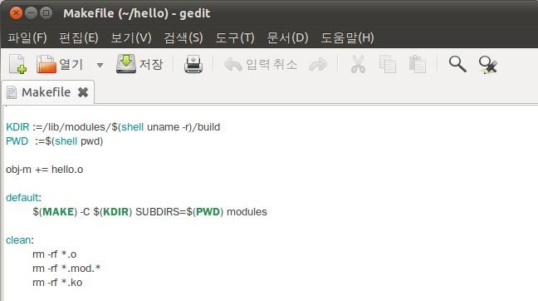
모듈 프로그래밍(2)
hello.c
모듈추가시 “hello”라는 메시지를 보내고 모듈삭제시 “bye”라는 메시지를 보내는 모듈 프로그램 예제
Makefile 예제
KDIR 매크로 부분은 유무선공유기의 리눅스 커널 디렉토리의 위치로서 사용자 환경마다 다를 수 있으므로 자신의 환경에 맞게 변경한다.
계정ID
5
Notes:
5

Slide 6
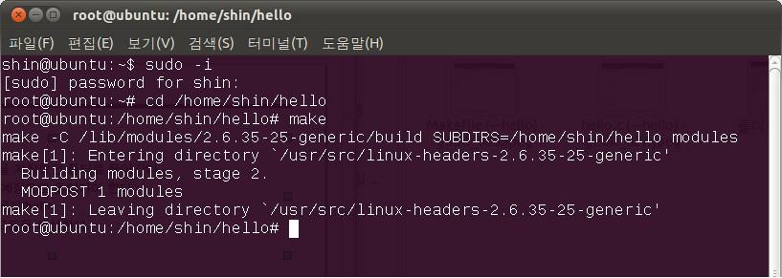
모듈 프로그래밍(3)
Step 2. hello 모듈 생성
터미널에서 자신이 파일을 저장했던 폴더로 들어간다.
Ex) Hostpc> / home/사용자/hello
폴더에서 make를 쳐서 모듈을 생성한다.
6
Notes:
6

Slide 7
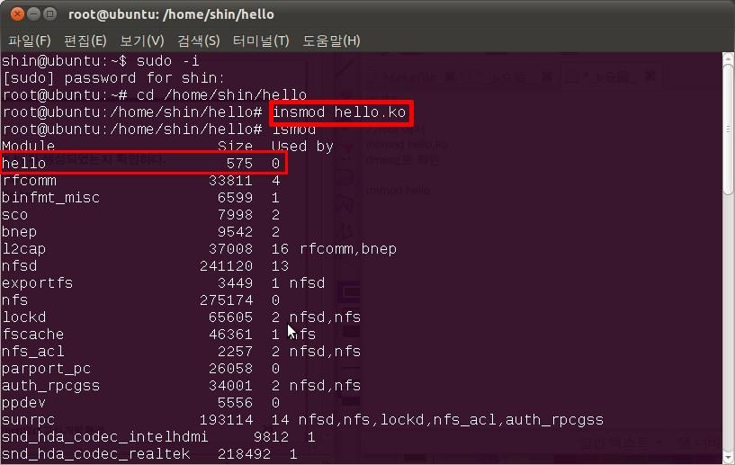
모듈 프로그래밍(4)
Step 3. hello 모듈 설치
Ls를 쳐서 폴더 안에 hello.ko가 생성되었는지 확인하다.
Insmod 명령어로 모듈을 설치한다.
Ex) Hostpc>sudo insmod hello.ko
7
Notes:
7

Slide 8
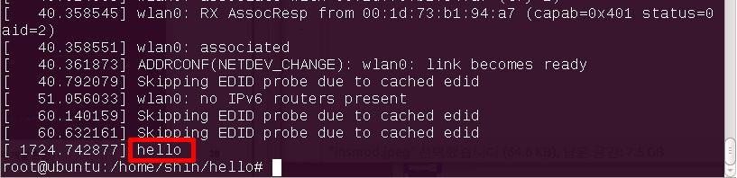
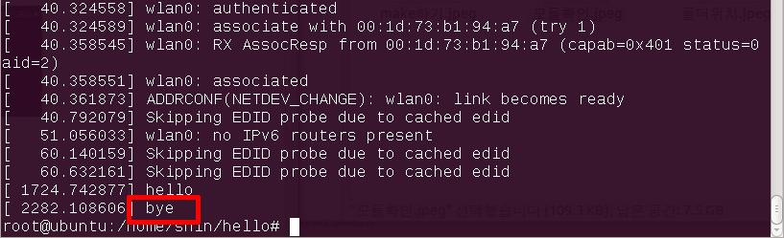
모듈 프로그래밍(5)
Step 4. hello 모듈 확인 및 제거
Dmesg명령어로 hello라는 글이 뜨는지 확인하다.
rmmod 명령어로 모듈을 제한다.
Ex) Hostpc# rmmod hello
모듈 제거 시 커널 메시지
모듈 설치 시 커널 메시지
dmesg:부팅하는동안 커널의 기록을 남겨놓은 파일목록을 확인하는 명령어. 즉, 커널의 메시지를 확인하는 명령어
8
Notes:
8

Slide 9
모듈 프로그래밍(6)
모듈
Step 1. get_ip 모듈 폴더를 위치시키
Step 2. get_ip 모듈 생성
Step 3. get_ip 모듈 설치
Step 4. get_ip 모듈 확인 및 제거
9
Notes:
9

Slide 10
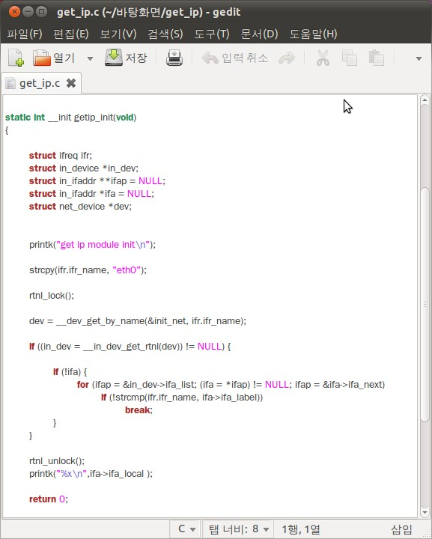
모듈 프로그래밍(7)
get_ip.c
모듈추가시 자신의 IP주소를 얻을 보내고 모듈삭제시 Ip주소를 안 띄우는 모듈 프로그램 예제
계정ID
10
Notes:
10

Slide 11
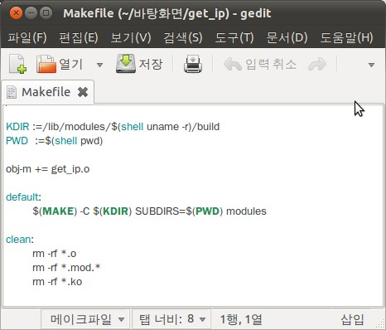
모듈 프로그래밍(7)
Makefile 예제
KDIR 매크로 부분은 유무선공유기의 리눅스 커널 디렉토리의 위치로서 사용자 환경마다 다를 수 있으므로 자신의 환경에 맞게 변경한다.
계정ID
11
Notes:
11

Slide 12
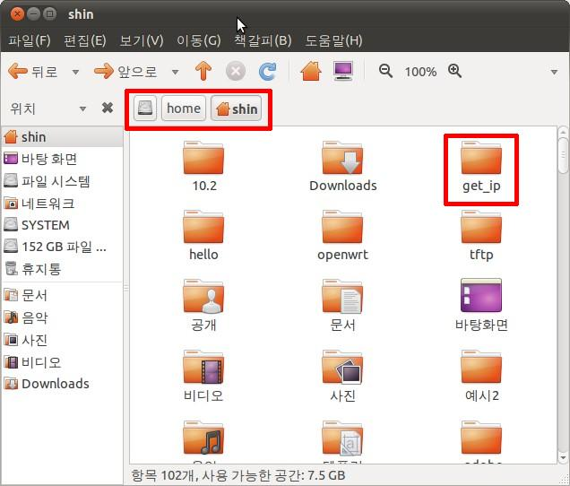
모듈 프로그래밍(8)
Step 1. get_ip 모듈 폴더를 위치시키기
get_ip.c와 makefile이 있는 폴더를 만들어서 알기 쉬운 곳에 위치를 시킨다.
Ex) Hostpc# / home/사용자
12
Notes:
12

Slide 13
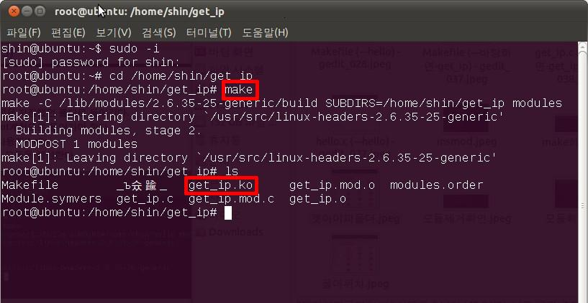
모듈 프로그래밍(9)
Step 2.get_ip 모듈 생성
터미널에서 자신이 파일을 저장했던 폴더로 들어간다.
폴더에 들어갈 때는 root계정으로 들어가야 한다.
Ex) Hostpc> / home/사용자/get_ip
폴더에서 make를 쳐서 모듈을 생성한다.
ls을 쳐서 get_ip.ko가 생성 되었는지 확인하다.
13
Notes:
13

Slide 14
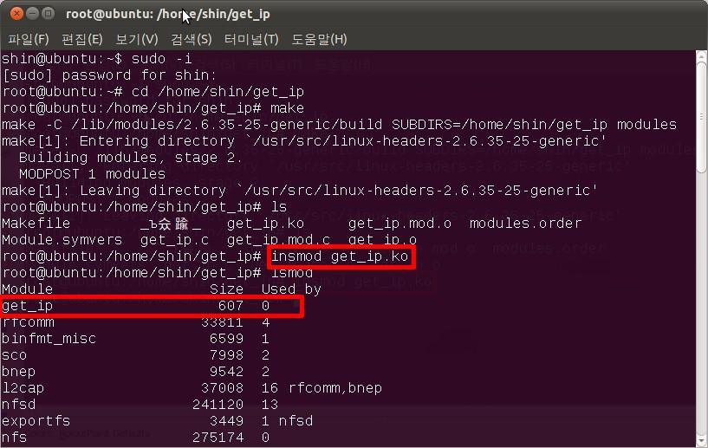
모듈 프로그래밍(10)
Step 3. get_ip 모듈 설치
Insmod 명령어로 모듈을 설치한다.
Ex) Hostpc>sudo insmod get_ip.ko
14
Notes:
14

Slide 15
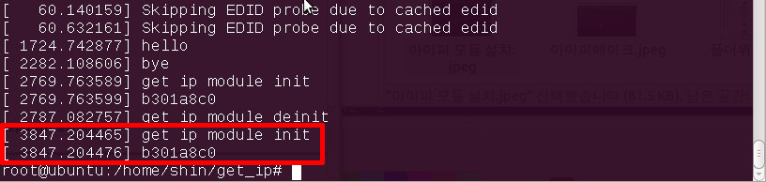
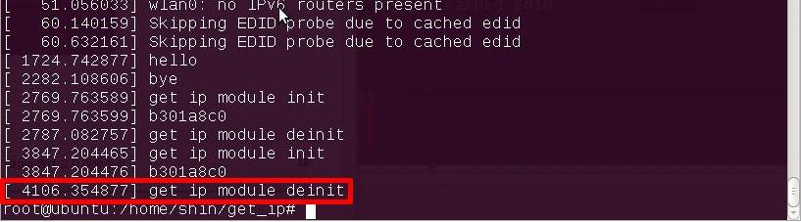
모듈 프로그래밍(11)
Step 4. get_ip 모듈 확인 및 제거
Dmesg명령어로 Ip주소가 뜨는지 확인하다.
rmmod 명령어로 모녀애 듈을 제한다.
Ex) Hostpc>sudo rmmod get_ip
1.윗그림 – 모듈설치시
2.오른쪽그림 - 모듈제거
15
Notes:
15

